Slide 1
有趣的数字(一) --
Majority Number
169. Majority Element
229. Majority Element II
48. Majority Number III
你们的好朋友Eddie

Slide 2
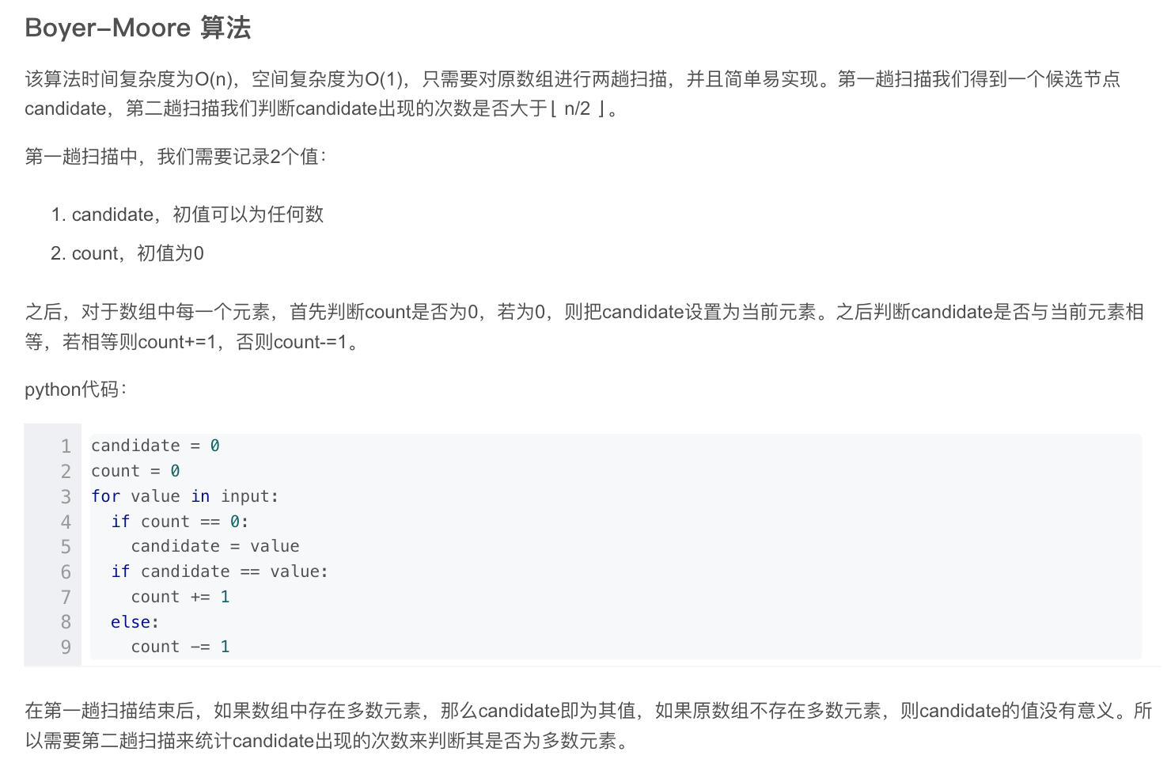
什么是摩尔投票法？Boyer-Moore Voting Algorithm

Slide 3
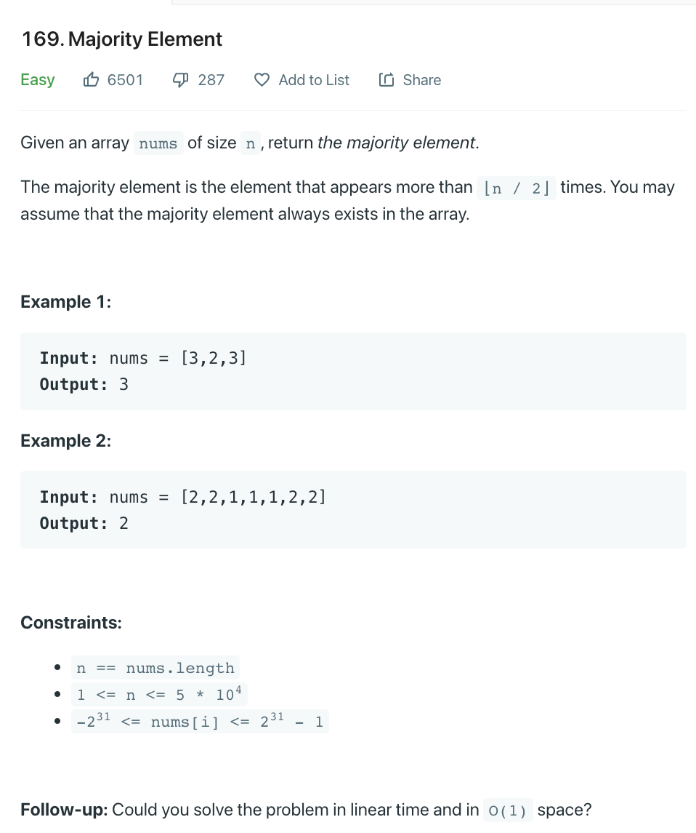
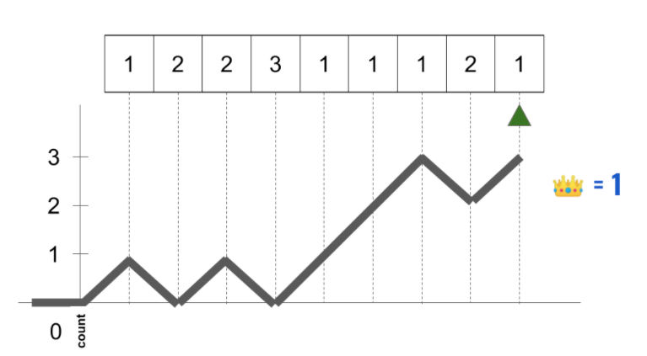
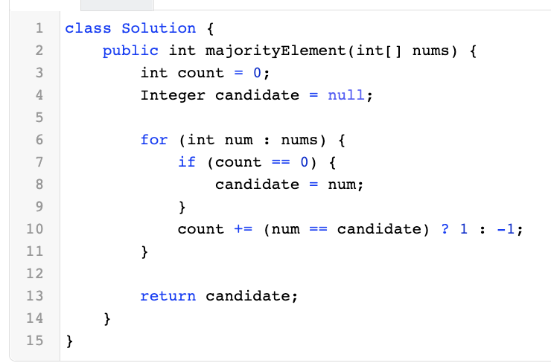
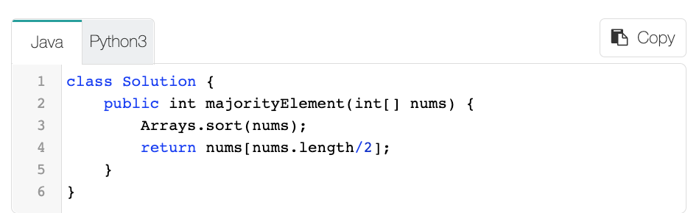
投票法直接使用
因为sort后众数都在一起了，相当于一个sliding window, 大于一半的话一定躲不过中间的数字

Slide 4
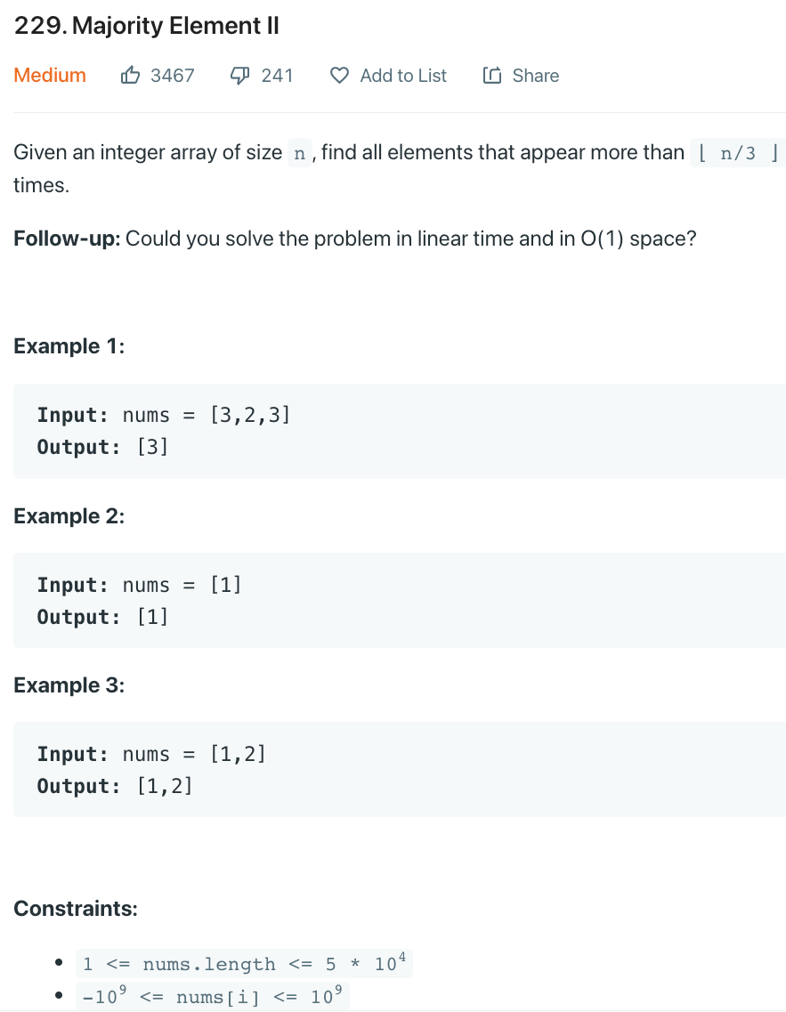
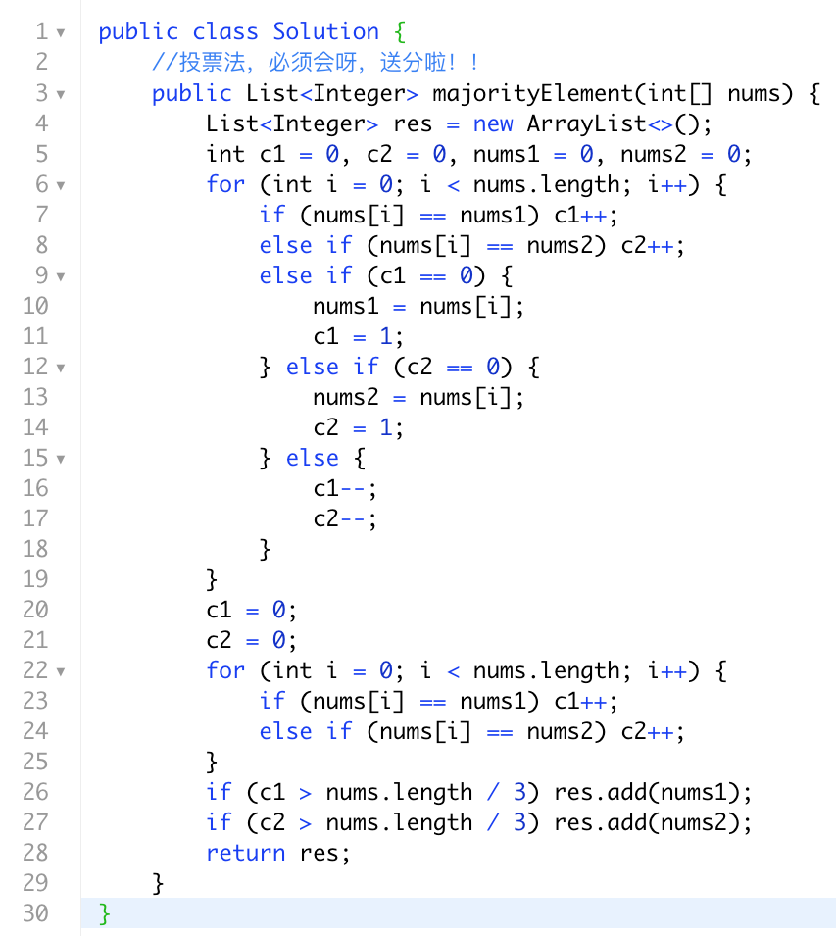
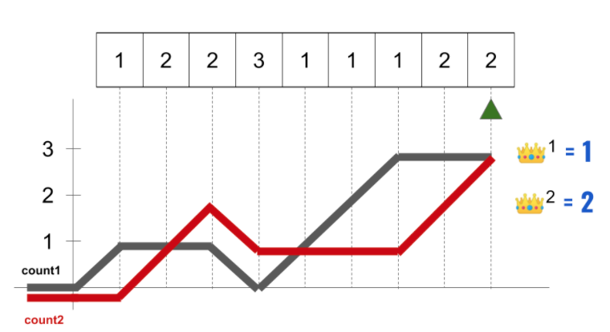

Slide 5
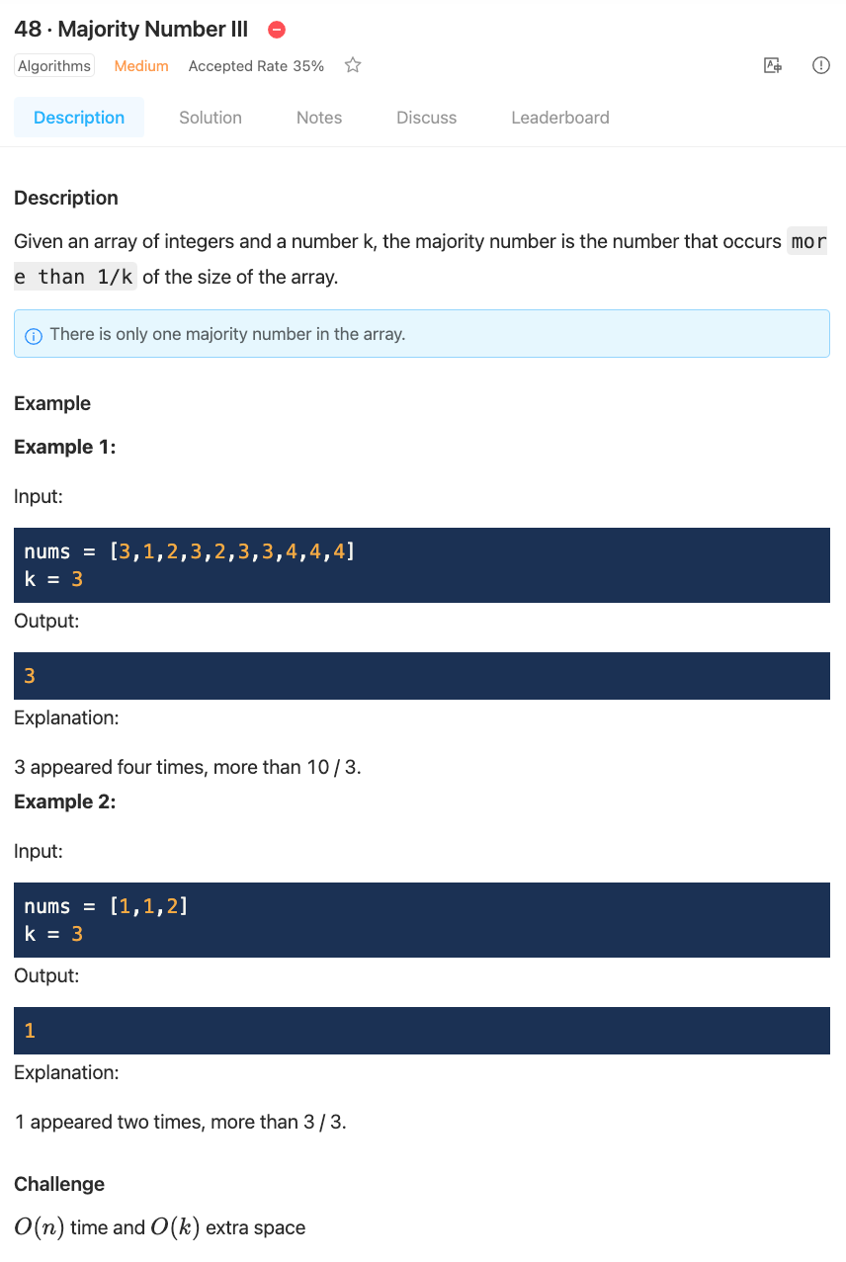
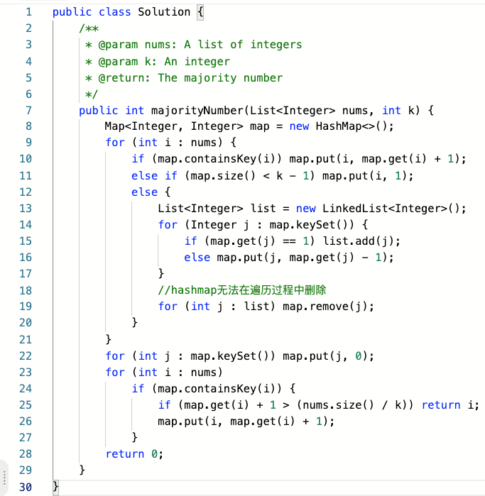
我们现在从上一题只保存最大的2个，变成了保存最大的k-1个，这样
如果这里的k是一个较小的数字那就可以忽略，每次去hashmap处理也很快
时间复杂度O(kn)
空间O(k)
对比使用暴力hashmap count可以时间O(N)空间过大是O(N)

Slide 6
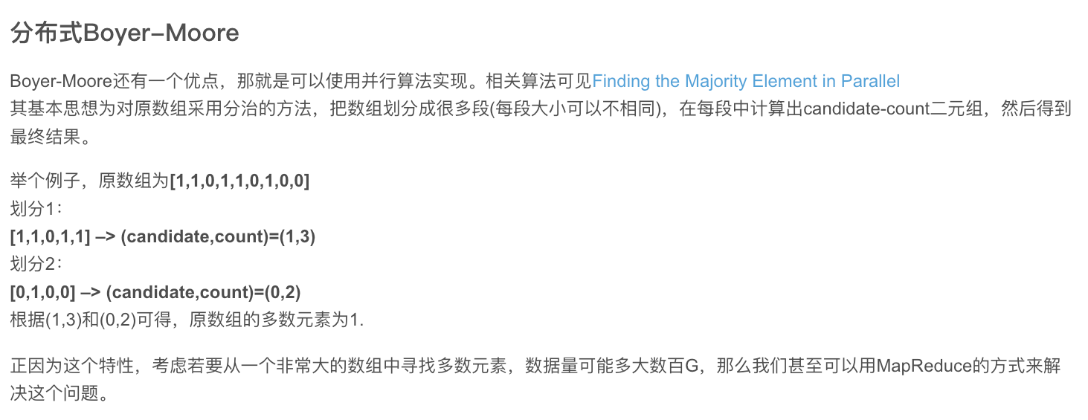
Finding the Majority Element in Parallel
额外优点

Slide 7
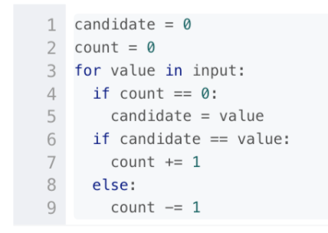
Summary
遇到目标count++, 不是目标count--, count为0替换当前目标
记得最后对最后剩下的目标全局再次计数以确保K众数存在
对于大数据统计可以parallel优化

Slide 8


通讯页面
Bilibili https://space.bilibili.com/21630984
Youtube 搜索古城算法
https://www.youtube.com/c/古城算法
wechat 回复‘加群’可加群
谢谢大家的支持！请点赞订阅硬币
2000订阅会继续出dp篇
免费，不要钱，不卖课，不推销，不辅导，公开资料和视频，任何人和你说钱都是骗子！

